Slide 1

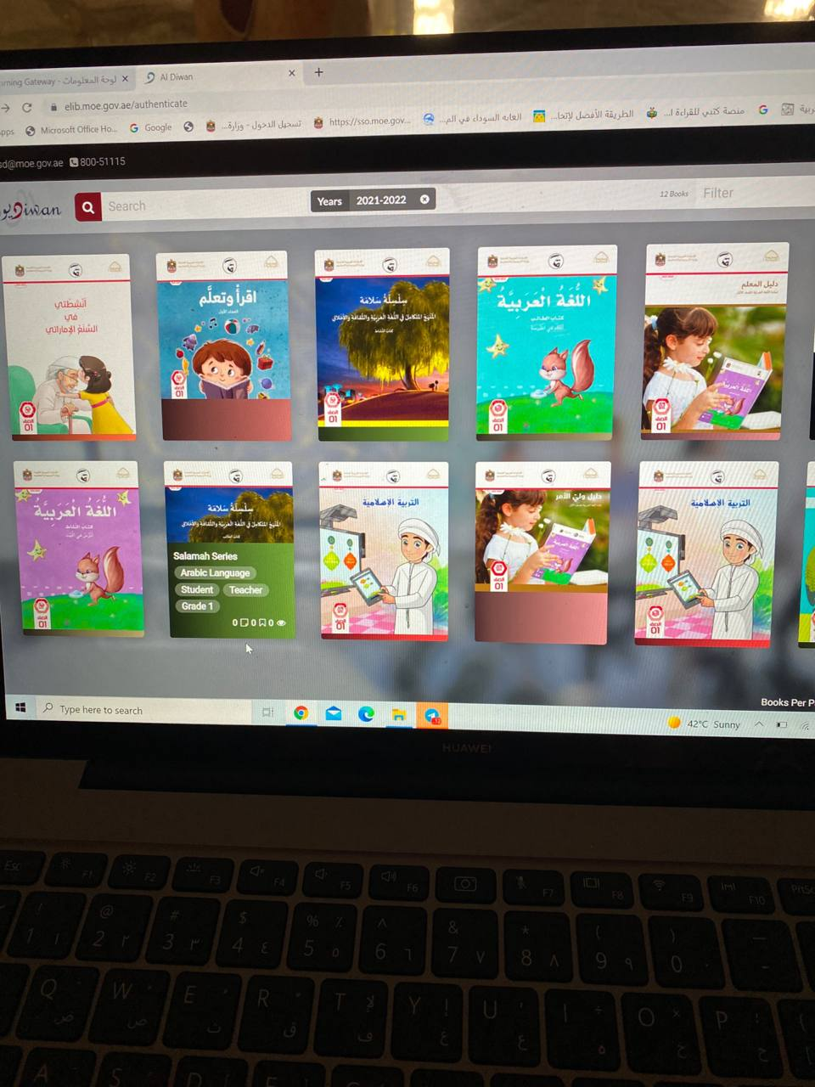

الحصة الثالثة
ثَعْلوبٌ مُمثل بارِعٌ
التجريد الشفوي
إعداد المعلمة :فاطمة رباع روضة و مدرسة الرمس ح1

Slide 2


Slide 3

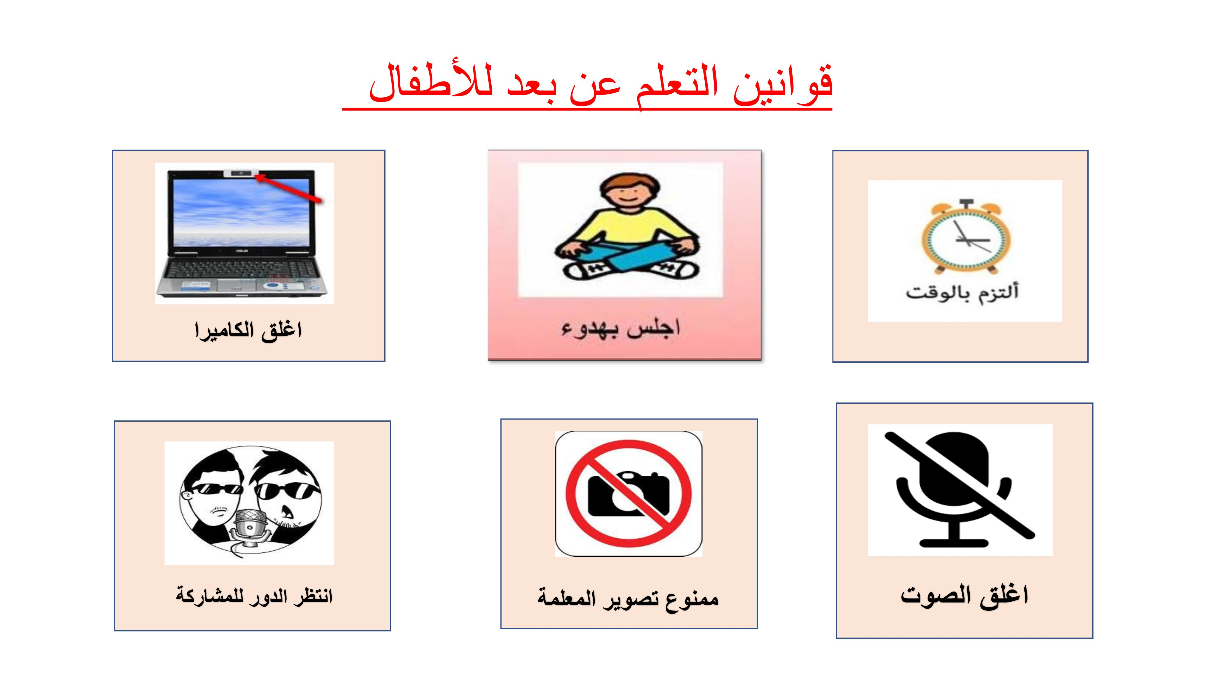

Slide 4



Slide 5
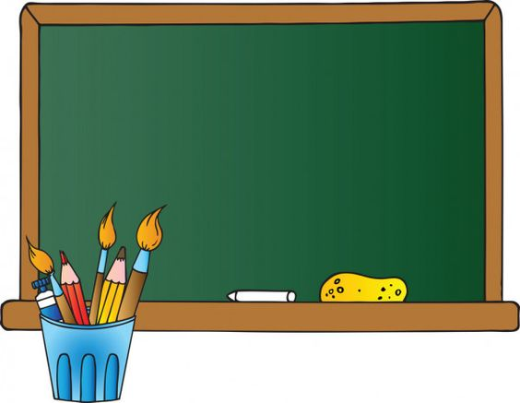
بسم الله الرحمن الرحيـم
التاريخ : 24/9/2020
اليوم :الخميس
اللغة العربية
المادة :
الحصة :
الثالثة "التجريد الشفوي "
دائما نسأل الطلاب عن اليوم و التاريخ

Slide 6


التهيئة1
التهيئة

Slide 7
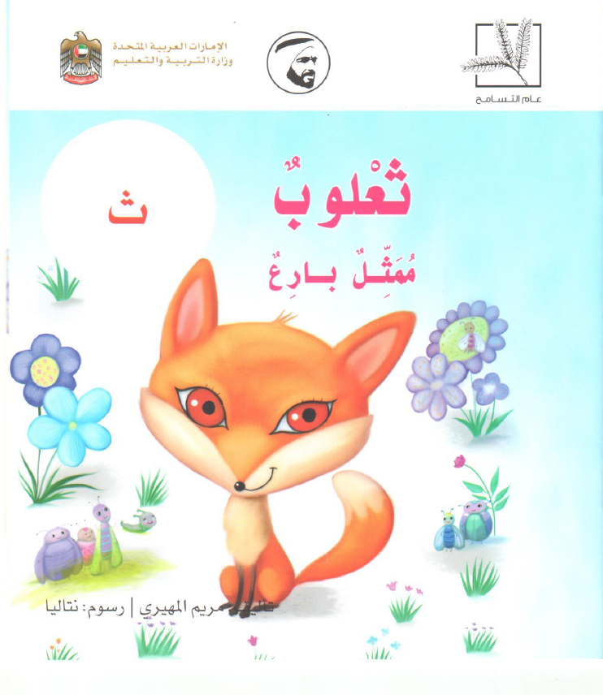
عنوان الدرس

Slide 8

نواتج التعلم
يميز المتعلم الحركات القصيرة لحرف( ث) و ينطقها نطقا صحيحا
يعرف المتعلّم اسم حرف ث وترتيبه و أشكاله في مواقعه المختلفة من الكلمة
يتعرف المتعلم على الصوت الطويل (المد بالألف - المد بالواو - المد بالياء )

Slide 9
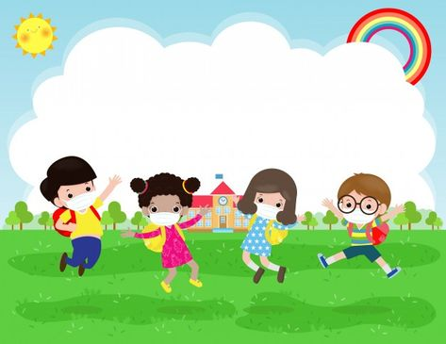
يقرأ المتعلّم الكلمات المألوفة والمتكررة قراءة سريعة وصحيحة

Slide 10
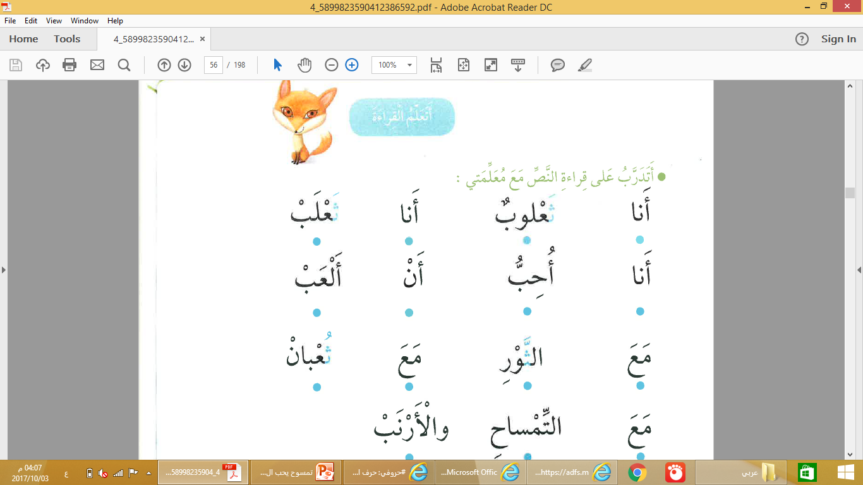

Slide 11
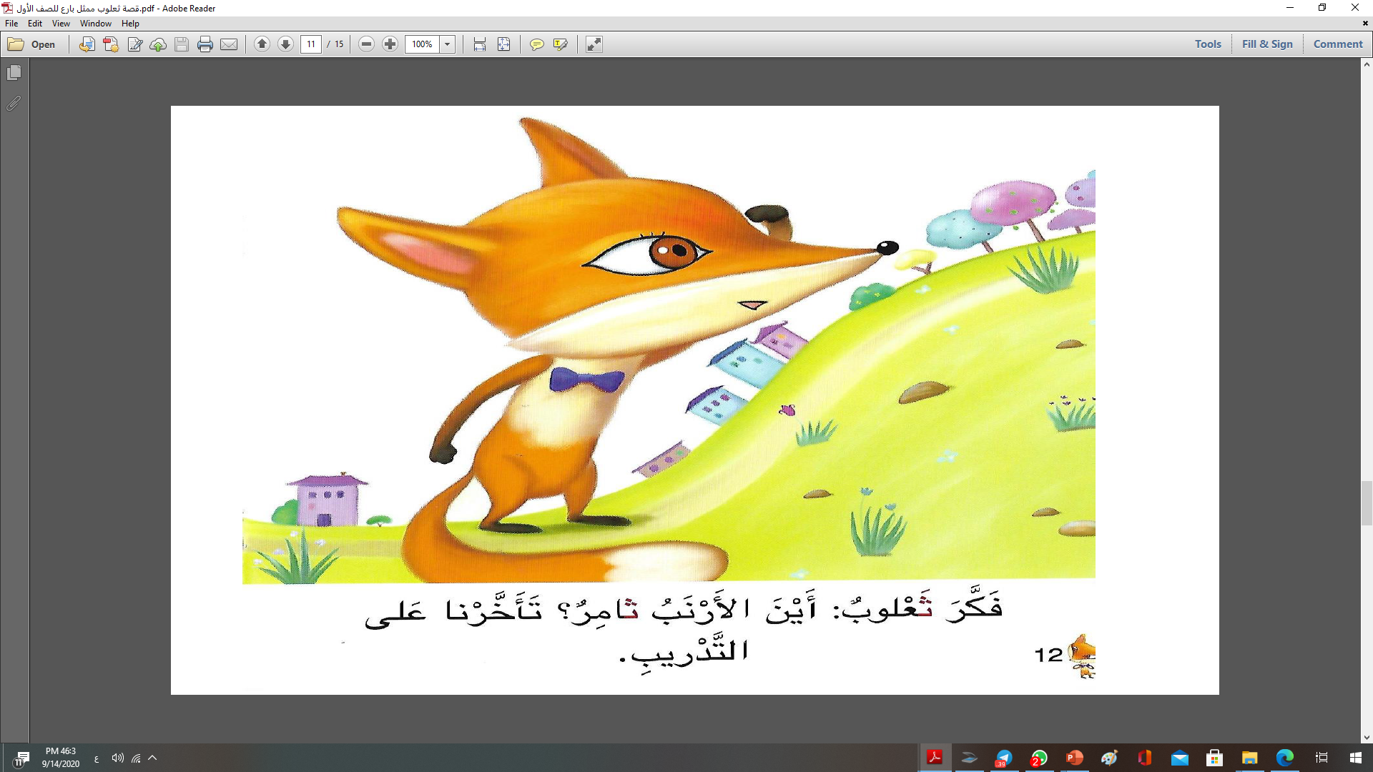

Slide 13
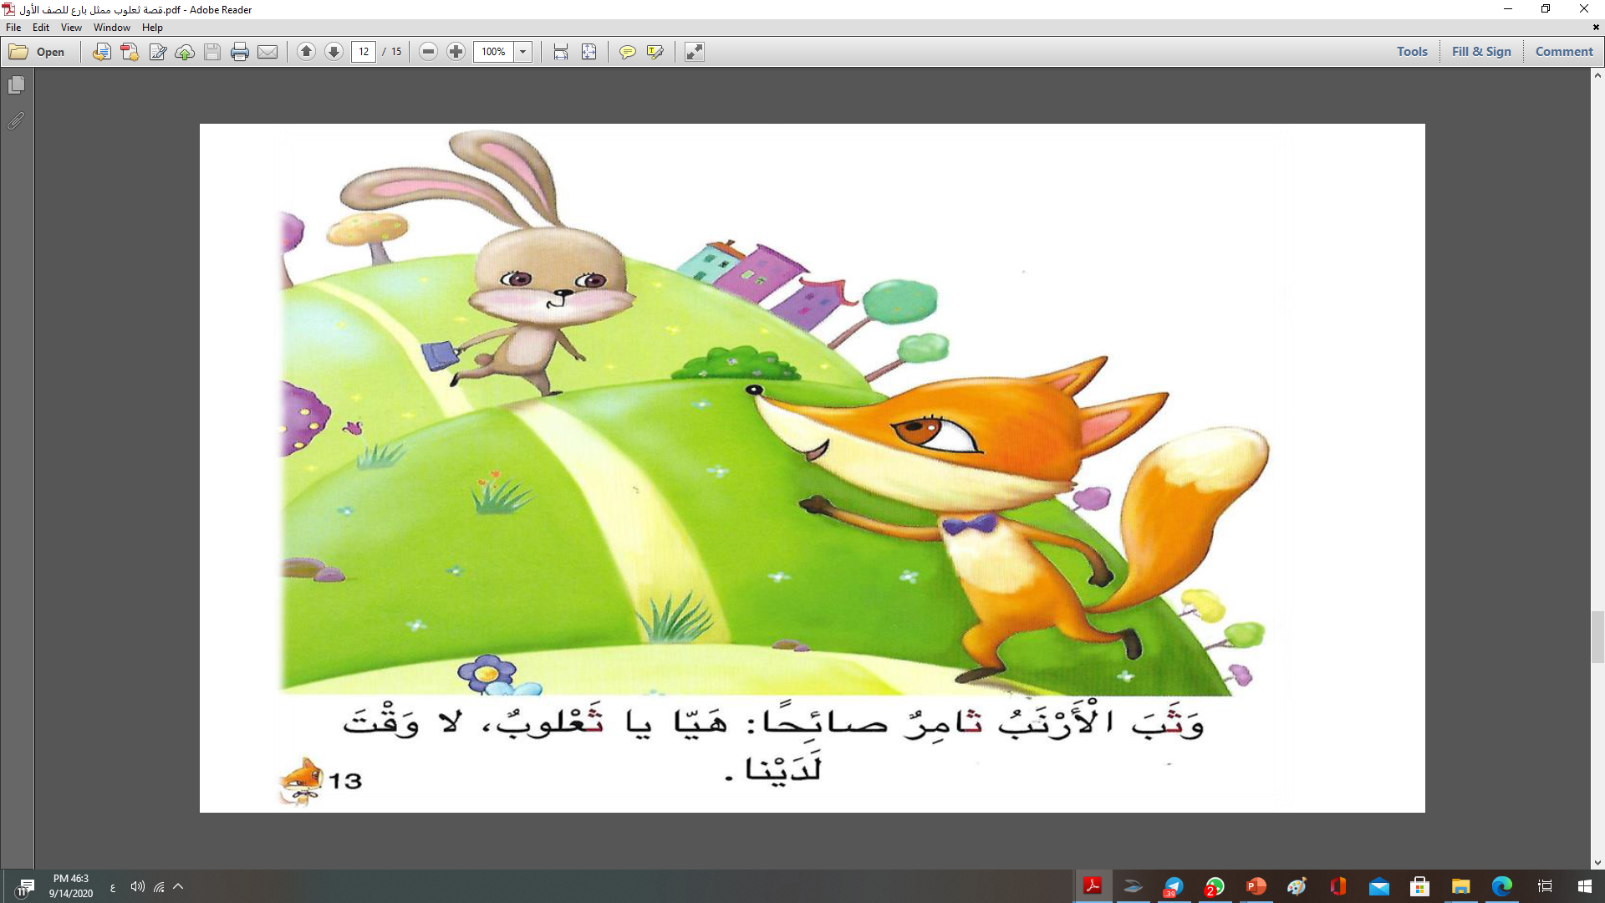
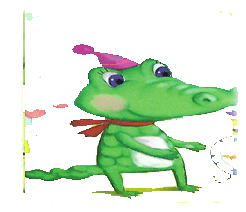

Slide 14

اسمع الكلمة ثم أعد قراءتها:-
ثَــعْلوبٌ

Slide 15
اسمع الكلمة ثم أعد قراءتها:-
اسمع الكلمة ثم أعد قراءتها:-
ثَــوْرٌ

Slide 16
اسمع الكلمة ثم أعد قراءتها:-
ثُعْـبانٌ

Slide 17
اسمع الكلمة ثم أعد قراءتها:-
تِــمْساحٌ

Slide 18
يميز المتعلم الحركات القصيرة لحرف( ث) و ينطقها نطقا صحيحا
يعرف المتعلّم اسم حرف ث وترتيبه و أشكاله في مواقعه المختلفة من الكلمة

Slide 19
استمع و أُمَيِّزُ الصَّوْتَ الْقَصيرَ لِحَرْفِ (ت) :-
ثِـ
لَعِبَ ثَـعْـلوبٌ ثُـمَّ جَلَسَ يَأْكُلُ ثِـمارَالتّوتِ
ثُـ
ثَـ

Slide 20
ثَـ
ـلاثَـةٌ

Slide 21
ـعْبـانٌ
ثُـ

Slide 22
ـمـارٌ
ثِـ

Slide 23
مُـ ـلَّـثٌ
ـثَـ

Slide 24
ثَ
حَـرَ

Slide 25
ثِ
ثُ
ثَ

Slide 26


حل أسئلة الكتاب

Slide 28
يتعرف المتعلم على الصوت الطويل (المد بالألف و المد بالواو المد بالياء ) لحرف ث

Slide 29
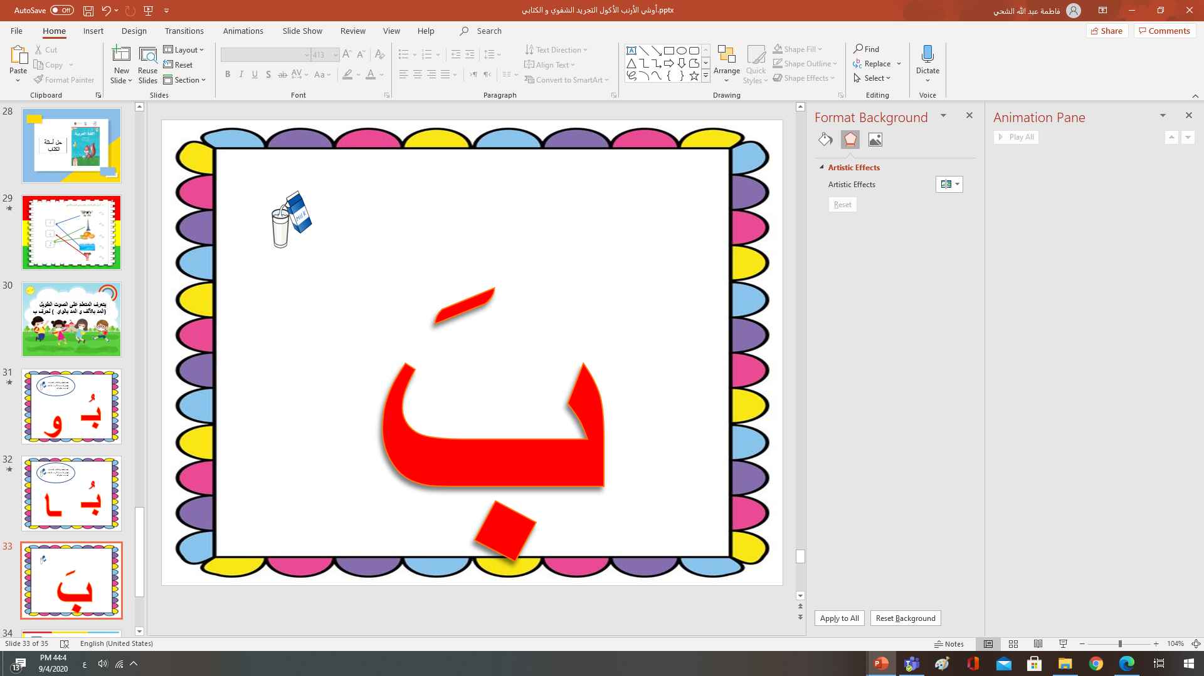

قصة قصيرة كانت الفتحة
قصيرة عندما شربت الحليب أصبحت طويلة
ثـ
ـا

Slide 30
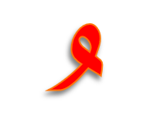
قصة قصيرة كانت الضمة قصيرة عندما شربت الحليب أصبحت طويلة
ثـ
و

Slide 31
قصة قصيرة كانت الضمة قصيرة عندما شربت الحليب أصبحت طويلة
ثـ
يـ

Slide 32
ثـا
ثَـ
ثـو
ثُـ
ثـي
ثِ
ثـيـ

Slide 33
أستمع و أميز الصوت الطويل من القصير لحرف ث
أَ ثٌ
ثا
ــمَـرٌ
ثَـ

Slide 34
أستمع و أميز الصوت الطويل من القصير لحرف ث
مٌ
ــلوجٌ
ثو
ثُـ

Slide 35
أستمع و أميز الصوت الطويل من القصير لحرف ث
ـيابٌ
ــرانٌ
ثيـ
ثِـ

Slide 36
ركب الـمقطع ثم اقرأ الكلمة :-
بَ
ثابَ
ثــا
رَ
ثارَ

Slide 37
حل أسئلة الكتاب

Slide 41
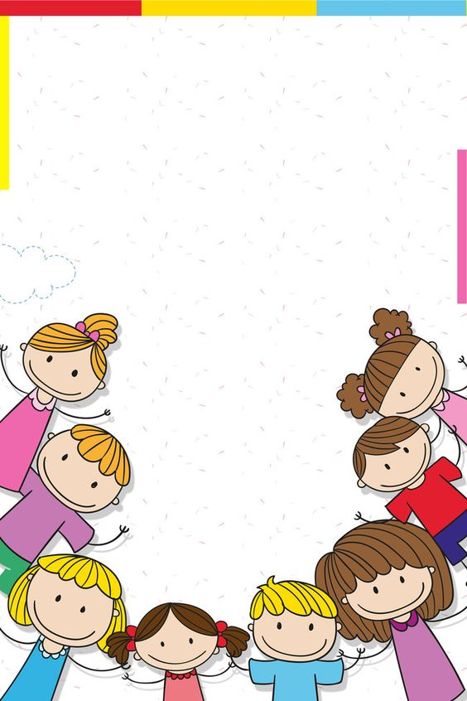
غلق الدرس
كلمة تبدأ بالصوت القصير لحرف ث
كلمة تبدأ بالصوت الطويل لحرف ث

Slide 42
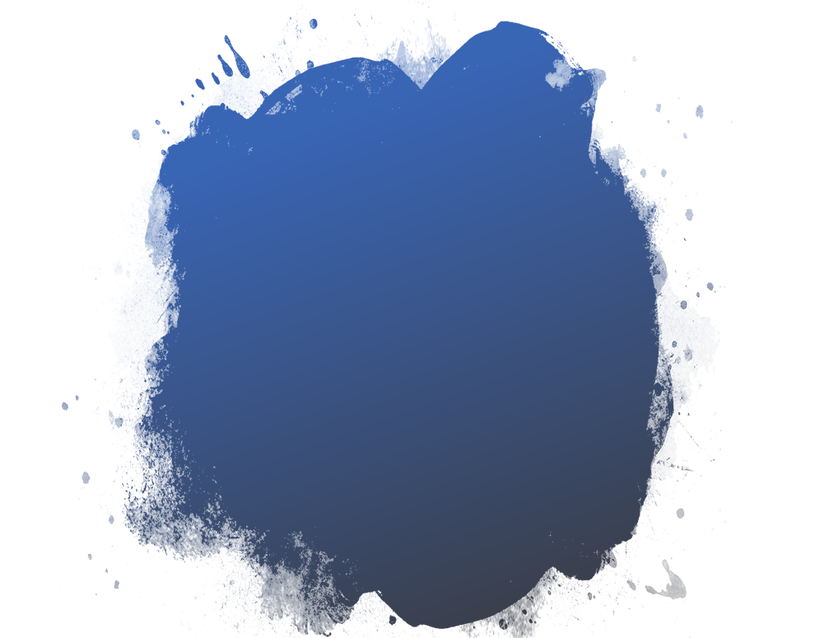

نفذ التدريبات الخاصة بالتجريد في كتاب «أدرس في البيت » حرف ث
و تذكر سنبدأ الحصة القادمة بقراءة النص تدرب جيدا

